Slide 1


神经网络修复工作进展
迟智名
Notes:
照片为学生拍摄的礼堂

Slide 2

1
背景介绍
2
标题
3
标题
4
标题
5
标题
目录
Contents
Notes:
图片可以替换

Slide 3

01
背景介绍

Slide 4
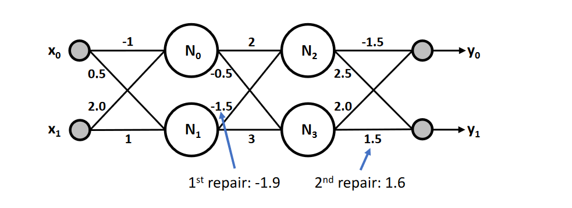

神经网络修复问题
通过已有的神经网络 N 和性质 $φ$ ，构造一个新的网络 M, 使得神经网络 M 满足性质$φ$ .
M. Usman, D. Gopinath, Y. Sun, Y. Noller, and C. S. Pasareanu. Nnrepair: Constraint-based repair of neural network classifiers(CAV2021).
Notes:
1.不同的方法要求的也不同，比如一些方法规定新的网络M和原网络N在一定度量下差距很小
2.修复方法可以不限于只修改权重，也可以修改网络的结构等

Slide 5
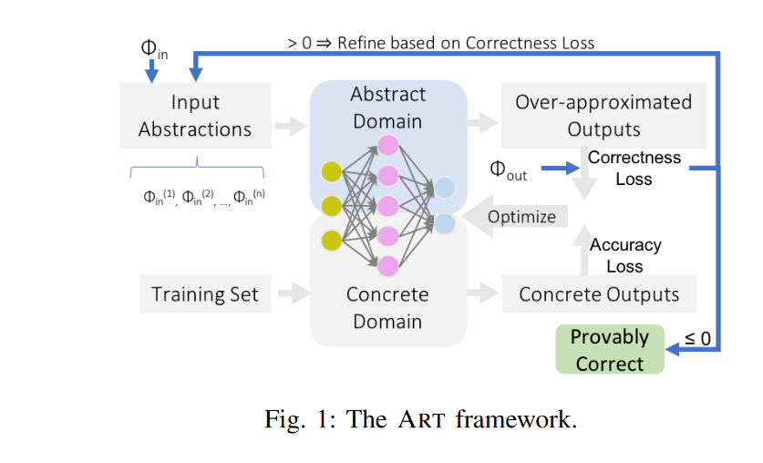
ART：Abstraction Refinement-Guided Training for Provably Correct Neural Networks
一种基于抽象解释的训练方法，将 abstraction refinement 集成到神经网络的学习过程中。
在 refine 的过程中，input space会被不断分割，从而保证训练的效率。
通过 correctness loss , 保证训练结束后安全性质可满足
通过 accuracy loss，保证网络的分类准确率。
X. Lin, H. Zhu, R. Samanta, and S. Jagannathan. Art: Abstraction refinement-guided training for provably correct neural networks(FMCAD2020).
Notes:
我们先来简单介绍两个已有的工作，我们后面的工作也是从此入手展开的。首先是ART
具体来说，这个工作的修复方法是对网络重新训练。训练的过程中会维持一个抽象域和具体域，其中抽象域负责安全性质等需要满足性质的保证，具体域负责网络的准确率。
神经网络的抽象域接受输入的抽象，也就是输入区间，在通过计算后可以判断输入区间内是否满足安全性质。如果不满足，那么就通过correctness loss 去调整神经网络的权重，这里的correctness loss 度量的是输入空间距离满足需要满足性质的距离。
当然，既然是抽象解释的方法，就会有过近似的问题，所以我们这里还会做对输入空间进行refine，也就是分割输入区间，使得过近似变小，然后再放入神经网络里去计算。
抽象域保证了性质的满足，但它不能保证网络的准确率，因此我们还需要维持一个具体域。这里就是用经典的训练集去训练网络，去保证网络的准确性。
这两个部分的计算是同时进行的，因此可以既保证准确率，有保证性质可满足。

Slide 6
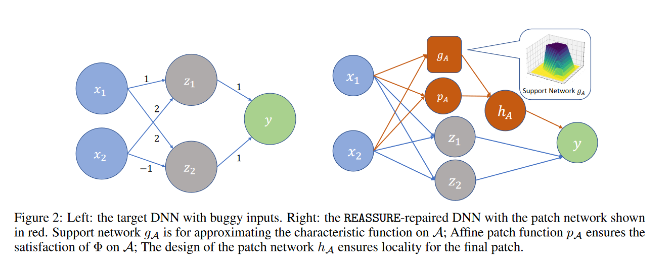
SOUND AND COMPLETE NEURAL NETWORK REPAIR WITH MINIMALITY AND LOCALITY GUARANTEES
通过 buggy input 的 activation pattern 定位 local input region。
对每个local input region 添加对应的 patch 网络进行修复。
F. Fu and W. Li. Sound and complete neural network repair with minimality and locality guarantees(ICLR2022).
Notes:
我们可以通过网络在接受这个数据时各个神经元的激活状态，修复数据所在局部多面体。
针对每个要修复的局部多面体，这个方法会添加一个patch网络和一个support网络，所以这个方法的修复会修改网络的结构
其中support网络作为indicator，或者说特征函数，来判断新的输入是否在这个多面体内。如果是，再用patch网络对结果进行修复，其中patch网络是一个线性函数。
因为在神经元激活状态固定的情况下，神经网络是一个线性函数，因此使用线性函数可以有保证的修复，使得网络满足需要的性质

Slide 7
The challenging and progress of REASSURE and ART
已有工作的不足：
不能修复多个性质或能力较差。
Activation pattern 的数量关于神经元个数是指数多的；不断修复可能导致网络过大。
我们的目标：
高效且可行的修复多个性质。
不局限于单个activation pattern对应的输入区间用网络进行修复，而是用一些方法去定位到范围更大的有缺陷的输入区间，再用网络去进行修复。

Slide 8
02
工作进展
◎小节标题一 ◎小节标题二
◎小节标题三 ◎小节标题四

Slide 9
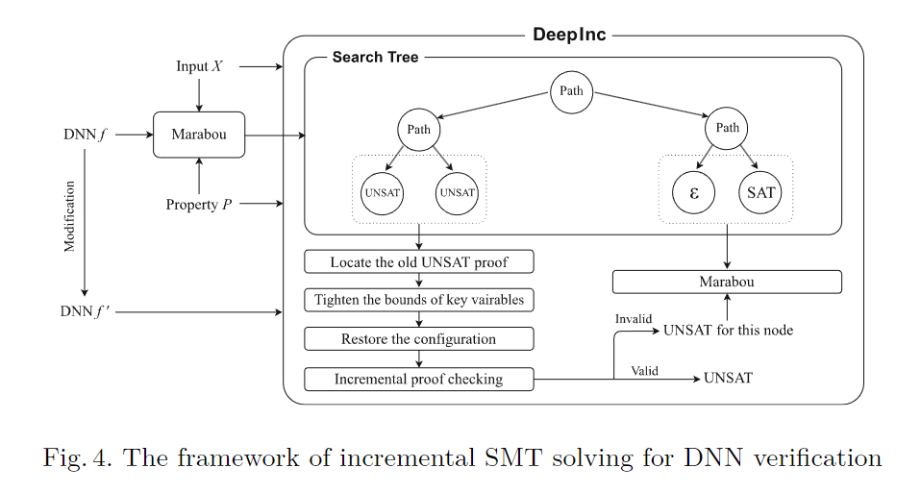
Repair with incremental verification
clip the weight
Notes:
一个想法是基于我们组最近的一个增量验证的工作，对ART框架进行了扩展。这个增量验证的工作现在还在投稿中。
增量验证的应用情景是假设有一个网络和一个待满足的性质，我们通过已有的基于约束求解SMT的验证工具进行求解，会得到中间结果的搜索树和最后的验证结果。
如果网络因为其他性质不满足等原因被一些工具修复，导致网络权重发生了变动，我们就需要对网络进行重新验证，判断它是否真的被修复成功，或者修复别的性质影响了这个性质的可满足性。
那么这个时候第一次验证的中间结果，也就是搜索树就可以被利用上了。在网络增量的情况利用已有的验证结果辅助验证，就是增量验证问题中要解决的问题。
与之配套，我们提出了一个基于ART的修复框架，可以和我们的增量验证工具去结合达到快速验证网络的目的。这个框架的改动并不难，就是在ART的训练过中对更新的权重进行裁剪，控制它权重的变动幅度，以配合我们的增量验证工具进行快速验证。
这个想法在实验的过程中发现还有一些缺陷，比如网络一直不能收敛到满足性质，后面计划再考虑一些方法去改进它。

Slide 11
03
Existing research
◎小节标题一 ◎小节标题二
◎小节标题三 ◎小节标题四

Slide 13
04
Existing research
◎小节标题一 ◎小节标题二
◎小节标题三 ◎小节标题四

Slide 14

神经网络修复问题
假设数据集 D 有 n 个数据实例,每个数据实例$x$ 表示为$(x_{1},⋯,x_{t})$
数据的特征(属性)集合为: $A =\{A_{1},⋯,A_{t}\}$；在实际问题中，每个属性都有一个定义域 $I =\{I_{1},⋯,I_{t}\}$ , 其中 $A_{i} =\{a ∈I_{i}\}$
不同的问题关注不同，修复问题要做的是
Notes:
在安全问题中，特征也被称为属性

Slide 15




